Slide 1
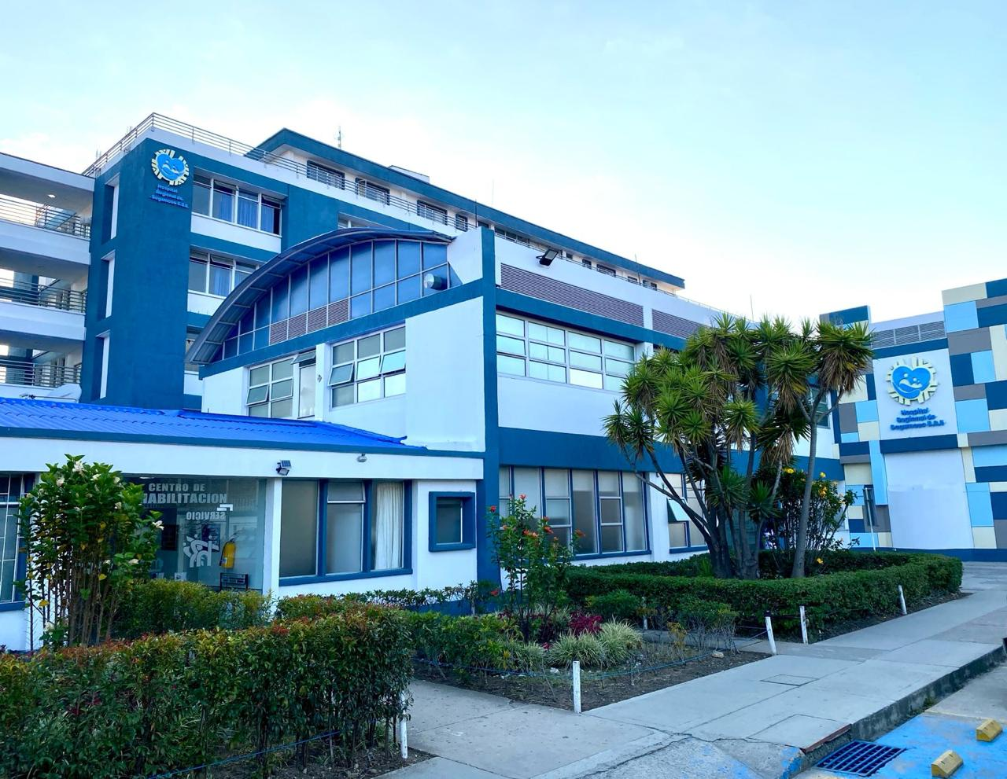
Título o tema
INFORME DE SATISFACCIÓN TERCER TRIMESTRE
OCTUBRE – NOVIEMBRE – DICIEMBRE, AÑO 2024
Elaborado por: Yuri Marcela Vargas Tabares
Líder Atención al Usuario y sus Familias – Psicóloga
Hospital Regional de Sogamoso E.S.E

Slide 2
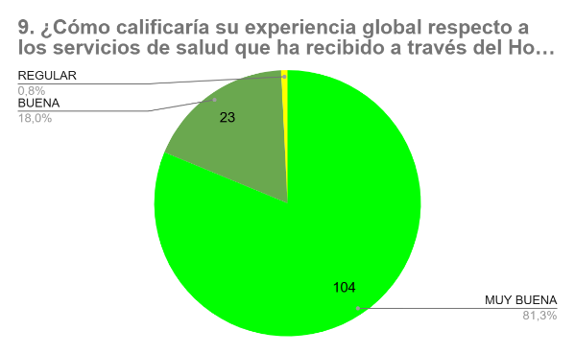
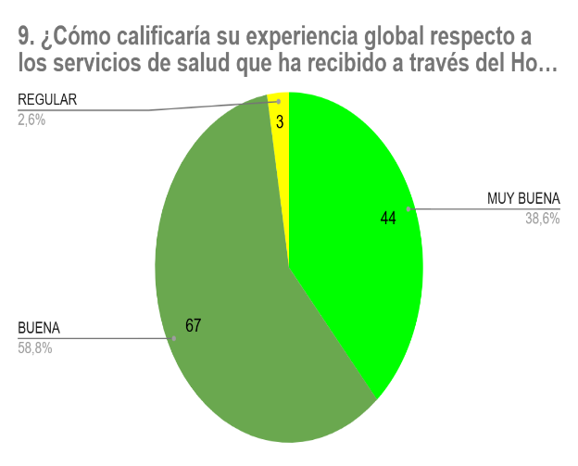
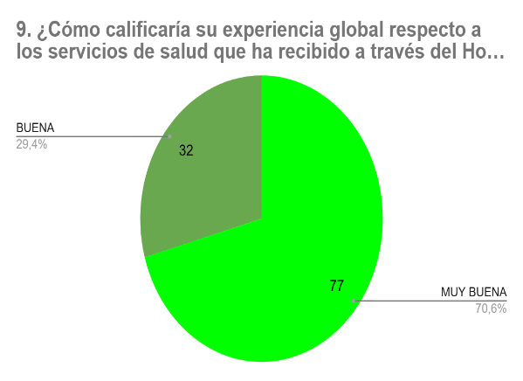
URGENCIAS, AÑO 2024
¿ Como calificaría su experiencia Global respecto a los servicios de Salud que ha recibido a través del hospital ?
OCTUBRE
NOVEMBRE
DICIEMBRE
CRITERIO | PARAMETRO | CANTIDAD
MUY BUENA | 9 A 10 | 104
BUENA | 7 A 8 | 23
REGULAR | 5 A 6 | 1
MALA | 3 A 4 | 0
MUY MALA | 1 A 2 | 0
NO SABE |  | 0
 | TOTAL | 128
CRITERIO | PARAMETRO | CANTIDAD
MUY BUENA | 9 A 10 | 44
BUENA | 7 A 8 | 67
REGULAR | 5 A 6 | 3
MALA | 3 A 4 | 0
MUY MALA | 1 A 2 | 0
NO SABE |  | 0
 | TOTAL | 114
CRITERIO | PARAMETRO | CANTIDAD
MUY BUENA | 9 A 10 | 77
BUENA | 7 A 8 | 32
REGULAR | 5 A 6 | 0
MALA | 3 A 4 | 0
MUY MALA | 1 A 2 | 0
NO SABE |  | 0
 | TOTAL | 109

Slide 3
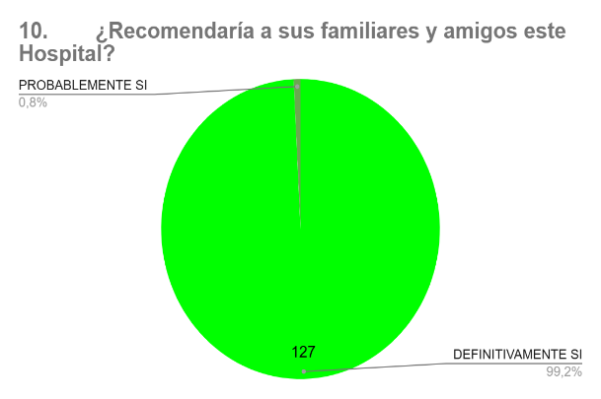
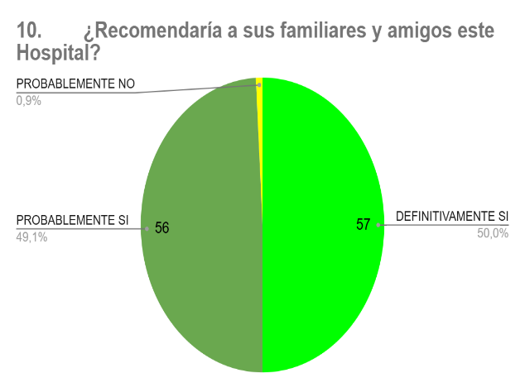
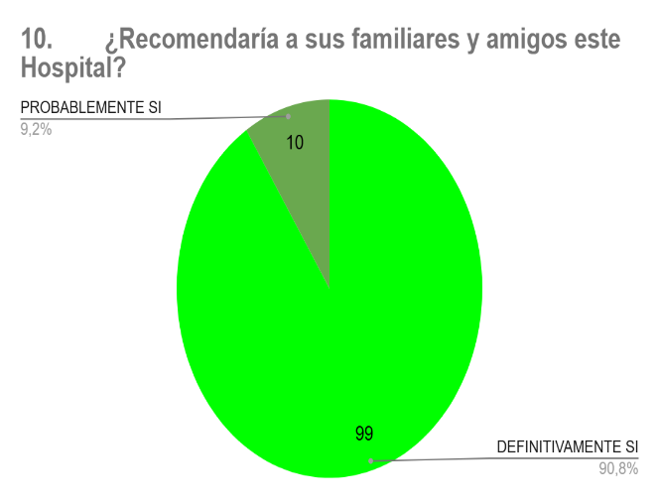
URGENCIAS, AÑO 2024
¿ Recomendaría a sus familiares y amigos este hospital ?
OCTUBRE
NOVIEMBRE
DICIEMBRE
CRITERIO | PARAMETRO | CANTIDAD
DEFINITIVAMENTE SI | 9 A 10 | 127
PROBABLEMENTE SI | 7 A 8 | 1
PROBABLEMENTE NO | 5 A 6 | 0
DEFINITIVAMENTE NO | 1 A 4 | 0
NO SABE |  | 0
 | TOTAL | 128
CRITERIO | PARAMETRO | CANTIDAD
DEFINITIVAMENTE SI | 9 A 10 | 57
PROBABLEMENTE SI | 7 A 8 | 56
PROBABLEMENTE NO | 5 A 6 | 1
DEFINITIVAMENTE NO | 1 A 4 | 0
NO SABE |  | 0
 | TOTAL | 114
CRITERIO | PARAMETRO | CANTIDAD
DEFINITIVAMENTE SI | 9 A 10 | 99
PROBABLEMENTE SI | 7 A 8 | 10
PROBABLEMENTE NO | 5 A 6 | 0
DEFINITIVAMENTE NO | 1 A 4 | 0
NO SABE |  | 0
 | TOTAL | 109

Slide 4
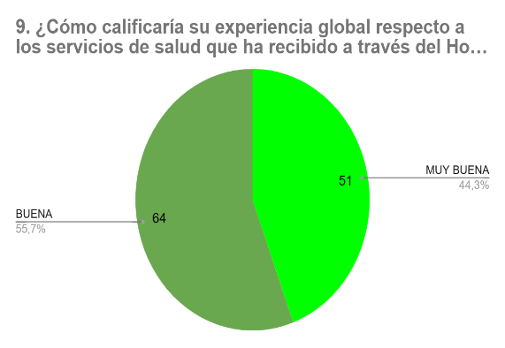
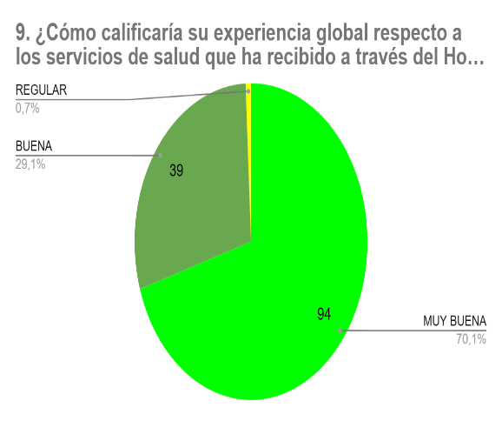
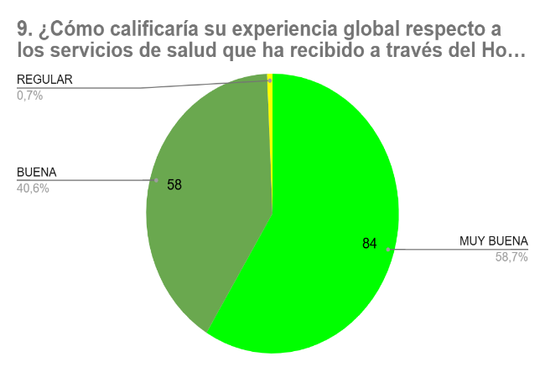
HOSPITALIZACIÓN, AÑO 2024
¿ Como calificaría su experiencia Global respecto a los servicios de Salud que ha recibido a través del hospital ?
OCTUBRE
NOVIEMBRE
DICIEMBRE
CRITERIO | PARAMETRO | CANTIDAD
MUY BUENA | 9 A 10 | 51
BUENA | 7 A 8 | 64
REGULAR | 5 A 6 | 0
MALA | 3 A 4 | 0
MUY MALA | 1 A 2 | 0
NO SABE |  | 0
 | TOTAL | 115
CRITERIO | PARAMETRO | CANTIDAD
MUY BUENA | 9 A 10 | 94
BUENA | 7 A 8 | 39
REGULAR | 5 A 6 | 1
MALA | 3 A 4 | 0
MUY MALA | 1 A 2 | 0
NO SABE |  | 0
 | TOTAL | 134
CRITERIO | PARAMETRO | CANTIDAD
MUY BUENA | 9 A 10 | 84
BUENA | 7 A 8 | 58
REGULAR | 5 A 6 | 1
MALA | 3 A 4 | 0
MUY MALA | 1 A 2 | 0
NO SABE |  | 0
 | TOTAL | 143

Slide 5
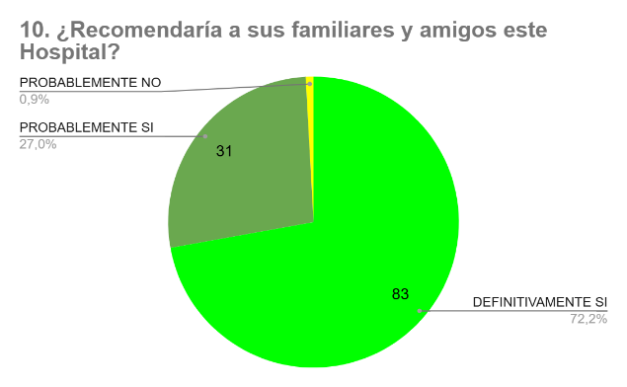
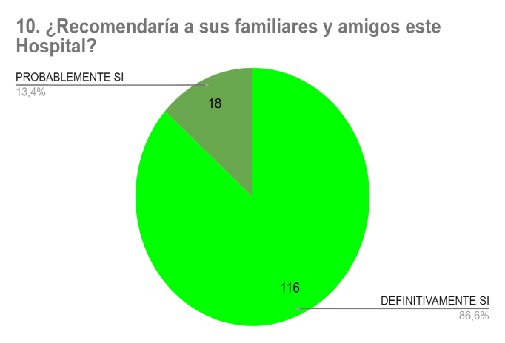
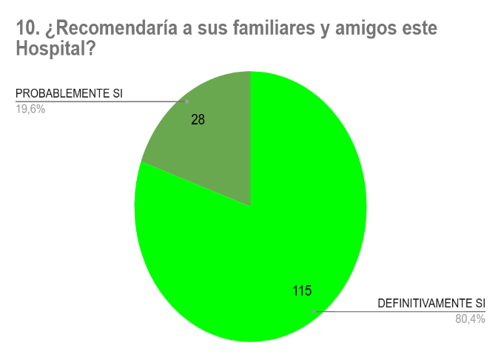
HOSPITALIZACIÓN, AÑO 2024
¿ Recomendaría a sus familiares y amigos este hospital ?
OCTUBRE
NOVIEMBRE
DICIEMBRE
CRITERIO | PARAMETRO | CANTIDAD
DEFINITIVAMENTE SI | 9 A 10 | 83
PROBABLEMENTE SI | 7 A 8 | 31
PROBABLEMENTE NO | 5 A 6 | 1
DEFINITIVAMENTE NO | 1 A 4 | 0
NO SABE |  | 0
 | TOTAL | 115
CRITERIO | PARAMETRO | CANTIDAD
DEFINITIVAMENTE SI | 9 A 10 | 116
PROBABLEMENTE SI | 7 A 8 | 18
PROBABLEMENTE NO | 5 A 6 | 0
DEFINITIVAMENTE NO | 1 A 4 | 0
NO SABE |  | 0
 | TOTAL | 134
CRITERIO | PARAMETRO | CANTIDAD
DEFINITIVAMENTE SI | 9 A 10 | 115
PROBABLEMENTE SI | 7 A 8 | 28
PROBABLEMENTE NO | 5 A 6 | 0
DEFINITIVAMENTE NO | 1 A 4 | 0
NO SABE |  | 0
 | TOTAL | 143

Slide 6
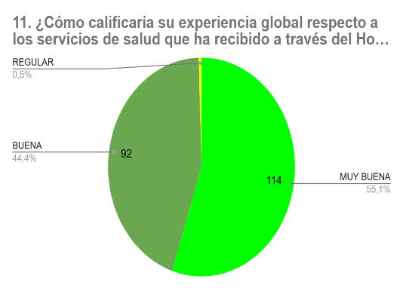
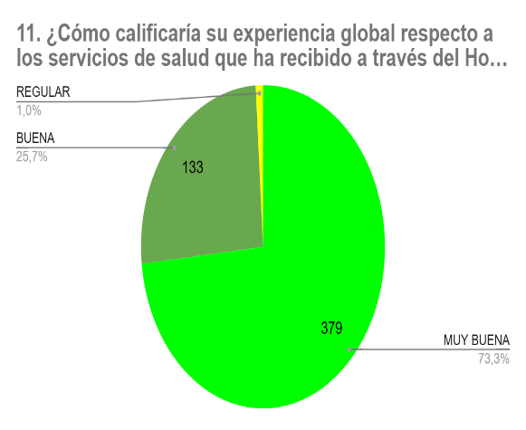
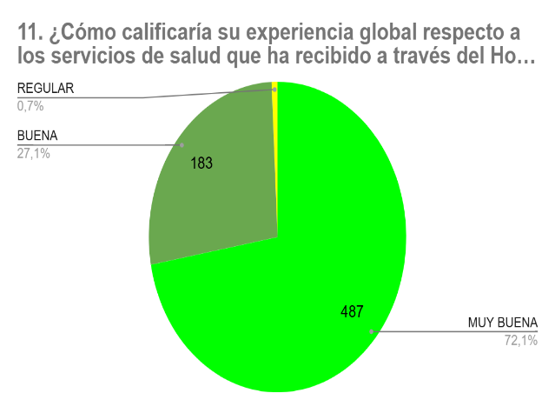
CONSULTA EXTERNA, AÑO 2024
¿ Como calificaría su experiencia Global respecto a los servicios de Salud que ha recibido a través del hospital ?
OCTUBRE
NOVIEMBRE
DICIEMBRE
CRITERIO | PARAMETRO | CANTIDAD
MUY BUENA | 9 A 10 | 114
BUENA | 7 A 8 | 92
REGULAR | 5 A 6 | 1
MALA | 3 A 4 | 0
MUY MALA | 1 A 2 | 0
NO SABE |  | 0
 | TOTAL | 207
CRITERIO | PARAMETRO | CANTIDAD
MUY BUENA | 9 A 10 | 379
BUENA | 7 A 8 | 133
REGULAR | 5 A 6 | 5
MALA | 3 A 4 | 0
MUY MALA | 1 A 2 | 0
NO SABE |  | 0
 | TOTAL | 517
CRITERIO | PARAMETRO | CANTIDAD
MUY BUENA | 9 A 10 | 487
BUENA | 7 A 8 | 183
REGULAR | 5 A 6 | 5
MALA | 3 A 4 | 0
MUY MALA | 1 A 2 | 0
NO SABE |  | 0
 | TOTAL | 675

Slide 7
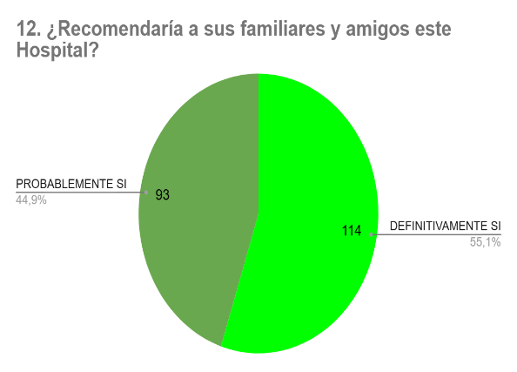
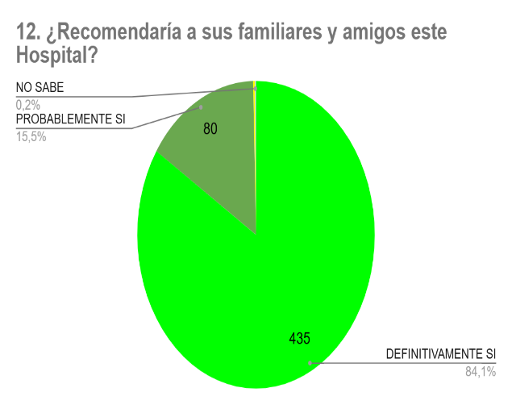
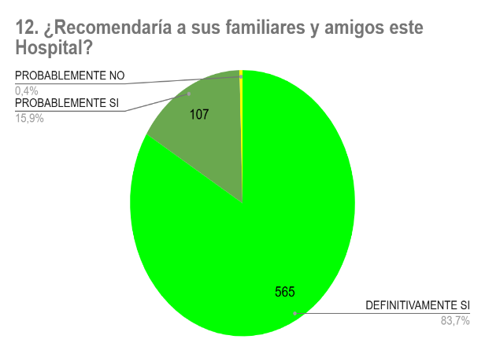
CONSULTA EXTERNA, AÑO 2024
¿ Recomendaría a sus familiares y amigos este hospital ?
OCTUBRE
NOVIEMBRE
DICIEMBRE
CRITERIO | PARAMETRO | CANTIDAD
DEFINITIVAMENTE SI | 9 A 10 | 114
PROBABLEMENTE SI | 7 A 8 | 93
PROBABLEMENTE NO | 5 A 6 | 0
DEFINITIVAMENTE NO | 1 A 4 | 0
NO SABE |  | 0
 | TOTAL | 207
CRITERIO | PARAMETRO | CANTIDAD
DEFINITIVAMENTE SI | 9 A 10 | 435
PROBABLEMENTE SI | 7 A 8 | 80
PROBABLEMENTE NO | 5 A 6 | 1
DEFINITIVAMENTE NO | 1 A 4 | 0
NO SABE |  | 1
 | TOTAL | 517
CRITERIO | PARAMETRO | CANTIDAD
DEFINITIVAMENTE SI | 9 A 10 | 565
PROBABLEMENTE SI | 7 A 8 | 107
PROBABLEMENTE NO | 5 A 6 | 3
DEFINITIVAMENTE NO | 1 A 4 | 0
NO SABE |  | 0
 | TOTAL | 675

Slide 8
¿ Como calificaría su experiencia Global respecto a los servicios de Salud que ha recibido a través del hospital ?

Slide 9
¿ Recomendaría a sus familiares y amigos este hospital ?

Slide 10
Total encuestas realizadas por el mes de OCTUBRE: 440
Total encuestas realizadas por el mes de NOVIEMBRE: 765
Total encuestas realizadas por el mes de DICIEMBRE: 927
TOTAL ENCUESTAS REALIZADAS: 2.133

Slide 11
OBSERVACIONES GENERALES - URGENCIAS
Sugieren elementos de aseo (Toallas y jabón) en los baños de observación.
Solicitan se priorice la atención a pacientes menores de edad.
Sugieren que no haya tanta demora para el egreso del paciente con facturación.
Sugieren que se priorice la atención a pacientes que llegan en ambulancia.
Agradecen la atención prestada por el personal asistencial por su empatía y adecuada información.
Se sugiere que desde la una de la tarde a 4 se reasigne los pacientes del consultorio del medico que salga almorzar.
Se sugiere que las revaloraciones no tenga tanta demora.

Slide 12
Título o tema
OBSERVACIONES GENERALES - HOSPITALIZACIÓN
Agradecen al área de servicios generales y servicio de alimentos por su calidad y excelente preparación de los alimentos.
Presunta falta de oportunidad en el servicio de facturación referente a las salidas.
Presunta falta de humanización por parte del servicio de enfermería al no brindar una atención cordial y humanizada.
Agracen al personal de salud del servicio de Pediatría por su excelente servicio y buen trato.
Agracen al personal de salud del servicio de Uci Neonatal por su excelente servicio y buen trato.

Slide 13
OBSERVACIONES GENERALES – CONSULTA EXTERNA
Agilizar el tiempo de espera para la solicitud de citas medicas.
Falta de oportunidad por parte del servicio de facturación en la atención a mujeres gestantes.
Solicitud de agenda para las especialidades de fisiatría, Ortopedia y Anestesiología.
Priorizar la atención oportuna a población adulta mayor para la toma de los exámenes de laboratorio.
Demora en la facturación.
Presunta falta de oportunidad en la asignación de citas.
Agradecen a los especialistas por su atención y adecuada información.

